Slide 1
4.1 Turns教材上提供的3个表面反应的结论
首先，如果反应物分子A吸附能力较弱，那么反应速率，R，与接近表面的A气体的浓度成正比：
第二，如果A强吸附，那么反应速率与A的气相浓度无关，也就是：
最后，我们考虑当反应物A弱吸附然而产物分子B强吸附的情况。在此情况下：

Slide 2
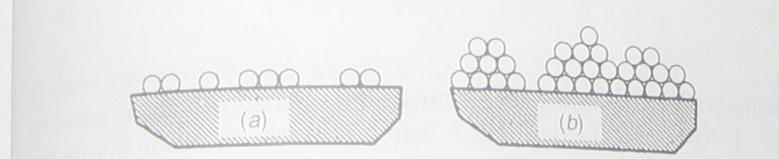




4.4 Langmuir吸附等温式
Langmuir理想吸附模型基本假设：
(1)对于一定的吸附质，吸附剂表面含有一定数目的吸附部位；
(2)每个吸附部位只能束缚一个吸附质分子(即固定的单分子层)；
(3)所有部位上的相互作用能都相等（即吸附活化能为常数）；
(4)假设没有离解发生。
式中 k_{a} 和 k_{d} 分别为吸附和脱附速率常数。若设 θ 表示表面被覆盖的分数，(1-θ)为未被覆盖部分所占的分数，则吸附速率 r_{a} 和脱附速率 r_{d} 分别为

Slide 3
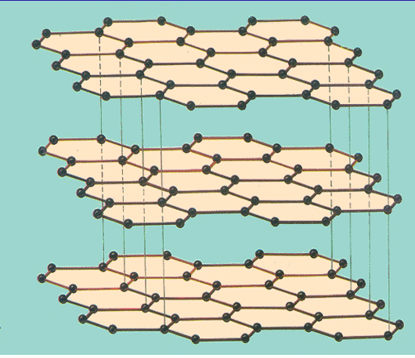
4.5 碳反应的半总包机理反应
Semi-Global Intrinsic Kinetics
Langmuir-Hinshelwood分析
(1)表面是理想的；
(2)所有被吸附的气体分子在表面上的吸附平衡都满足Langmuir吸附等温式；
(3)在反应速率的讨论中对吸附过程亦可引用平衡近似和稳态近似处理法。
推导过程

Slide 4
第一种情况 C(O)弱吸附
K₂反应特别快, K₋₁则可忽略，采用稳态近似
表面反应

Slide 5
第二种情况证明，C(O)强吸附
K₂反应特别慢, K₋₁则不可忽略，采用平衡近似

Slide 6
第三种情况证明 假如CO强吸附（其实不可能）

